Slide 1

Energeticky soběstačný rodinný dům (Ostrovní dům)
Vysoká škola technická a ekonomická v Českých Budějovicích
Ústav technicko-technologický
Autor diplomové práce: Bc. Tomáš Soukup
Vedoucí diplomové práce: Ing. Michal Kraus, Ph.D.
Oponent diplomové práce: Ing. arch. Jan Pala
Únor 2018

Slide 2
Osnova obhajoby
Motivace a důvody k řešení daného problému
Cíl práce
Architektonické a stavebně - konstrukční řešení
Konstrukce a jejich součinitel prostupu tepla
Technické zařízení
Energetické posouzení objektu
Závěrečné shrnutí
Dotazy vedoucího a oponenta

Slide 3
Motivace a důvody k řešení daného problému
Zájem o nízkoenergetické stavby
Zpřísňující se normy a požadavky na budovy
Návrh komplexního architektonického i funkčního řešení soběstačného domu
Možné získat dotace

Slide 4
Cíl práce
Návrh architektonického a stavebně–konstrukčního řešení energeticky soběstačného rodinného domu - dokumentace „Projekt pro provádění stavby“
Návrh technologických systémů pro ostrovní dům
Vyhodnocení a posouzení tepelně – technických vlastností navržených konstrukcí a vyhodnocení energetické náročnosti budovy jako celku včetně zatřídění do kategorie dle vyhlášky č. 78/2013 Sb.

Slide 5
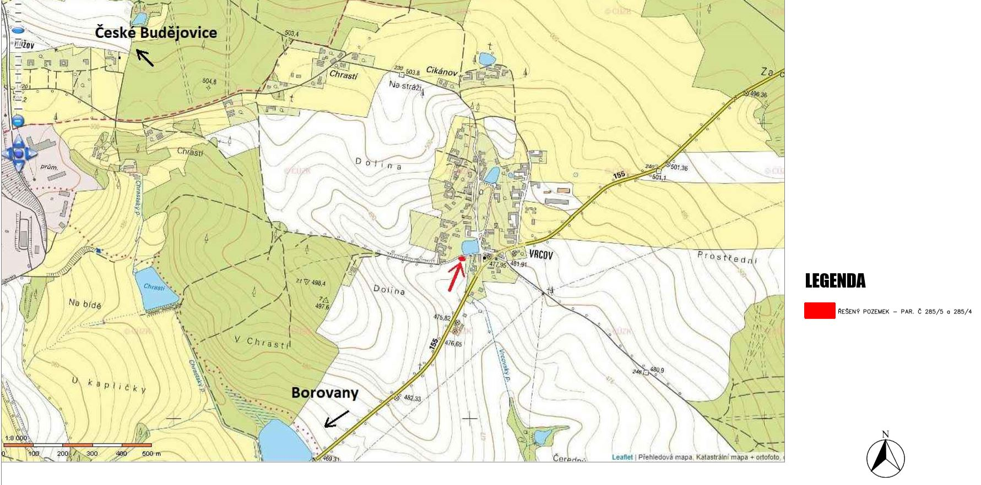
Umístění stavby – širší vztahy
Místo stavby: Vrcov
Okres: Borovany
Parcelní číslo: 285/4 a 285/5
Zdroj: vlastní

Slide 6
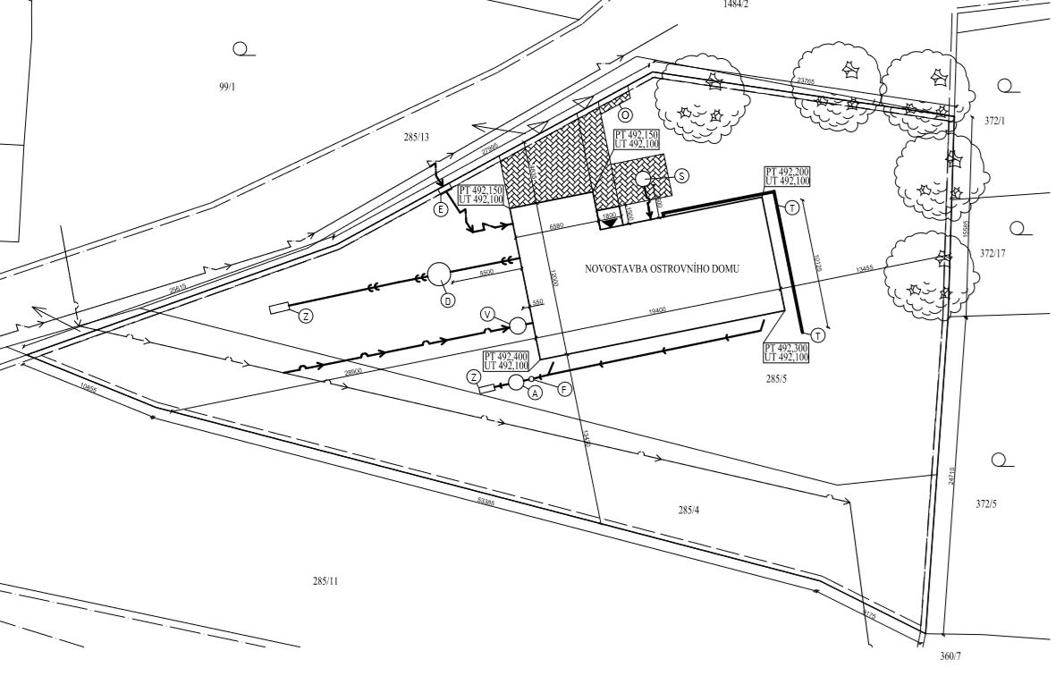
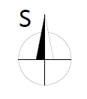
Umístění stavby
Místo stavby: Vrcov
Okres: Borovany
Parcelní číslo: 285/4 a 285/5
Zdroj: vlastní

Slide 7
Základní informace
Druh objektu: Rodinný dům
Charakter stavby: Novostavba
Plocha pozemku: 1707,16 m²
Zastavěná plocha: 183,04 m²
obestavěný prostor: 778,3 m³
užitná plocha: 182,9 m²
Počet podlaží: 2
Počet bytových jednotek: 1
Počet uživatelů: 4

Slide 8
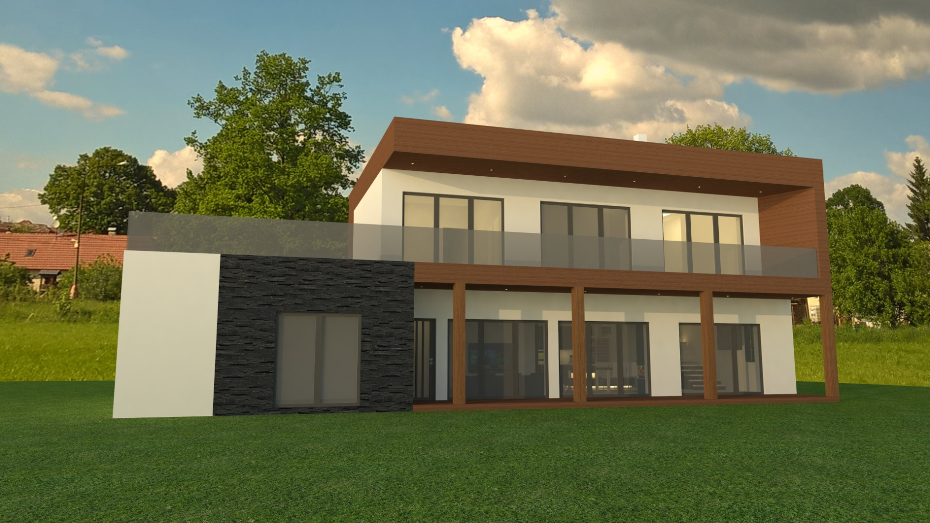
Architektonické a stavebně-konstrukční řešení - vizualizace
Zdroj: vlastní

Slide 9
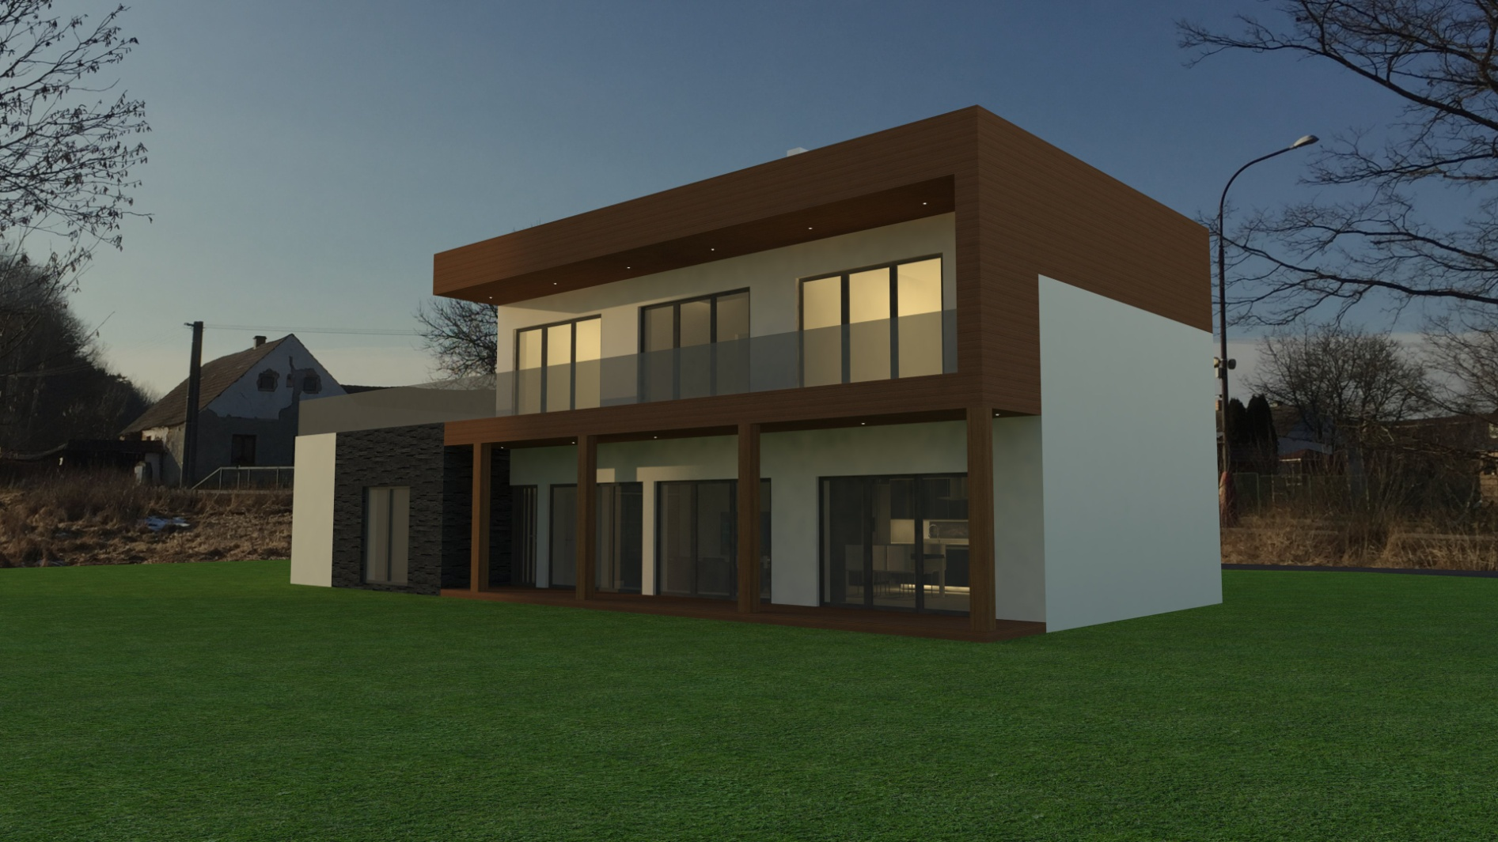
Architektonické a stavebně-konstrukční řešení - vizualizace
Zdroj: vlastní

Slide 10
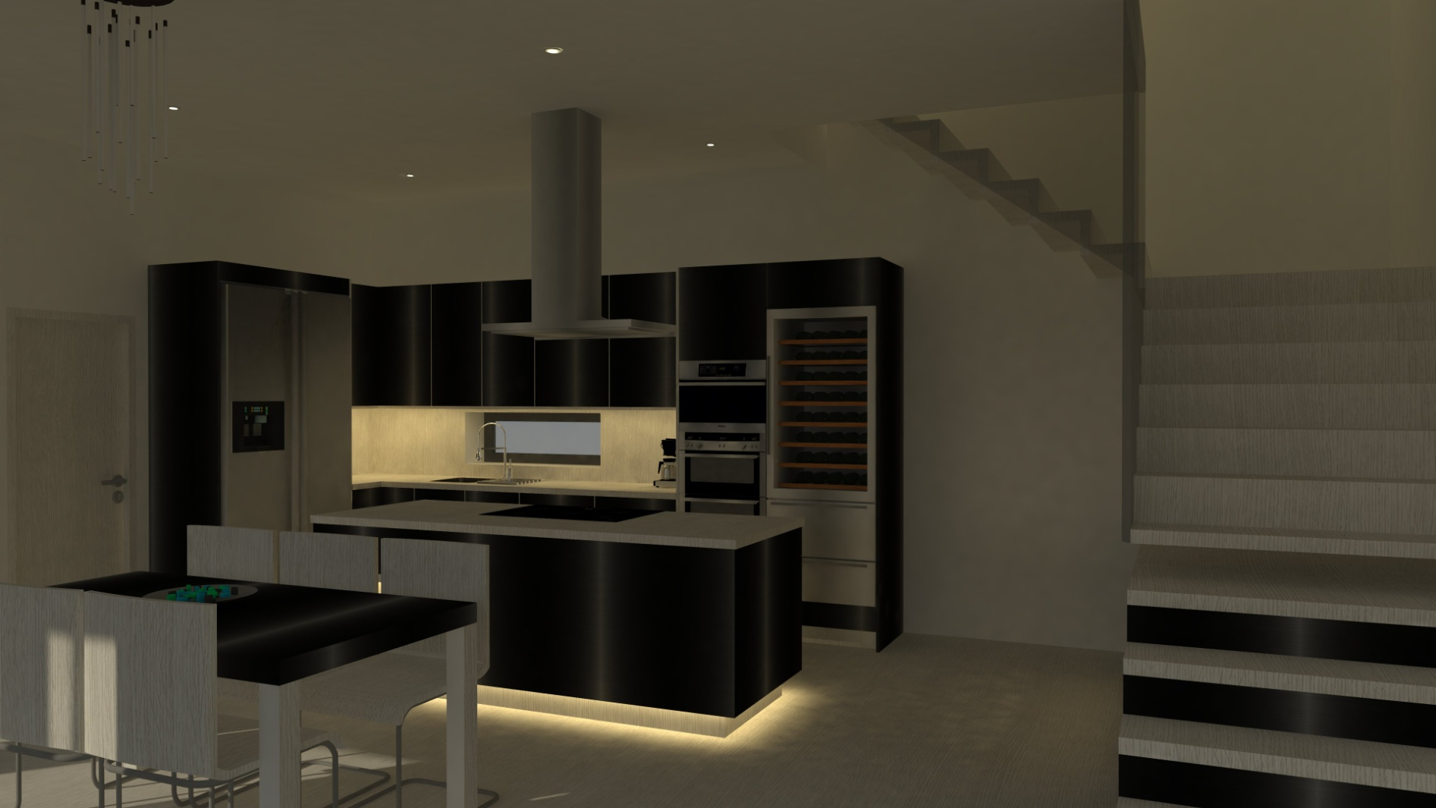
Architektonické a stavebně-konstrukční řešení - vizualizace
Zdroj: vlastní

Slide 11
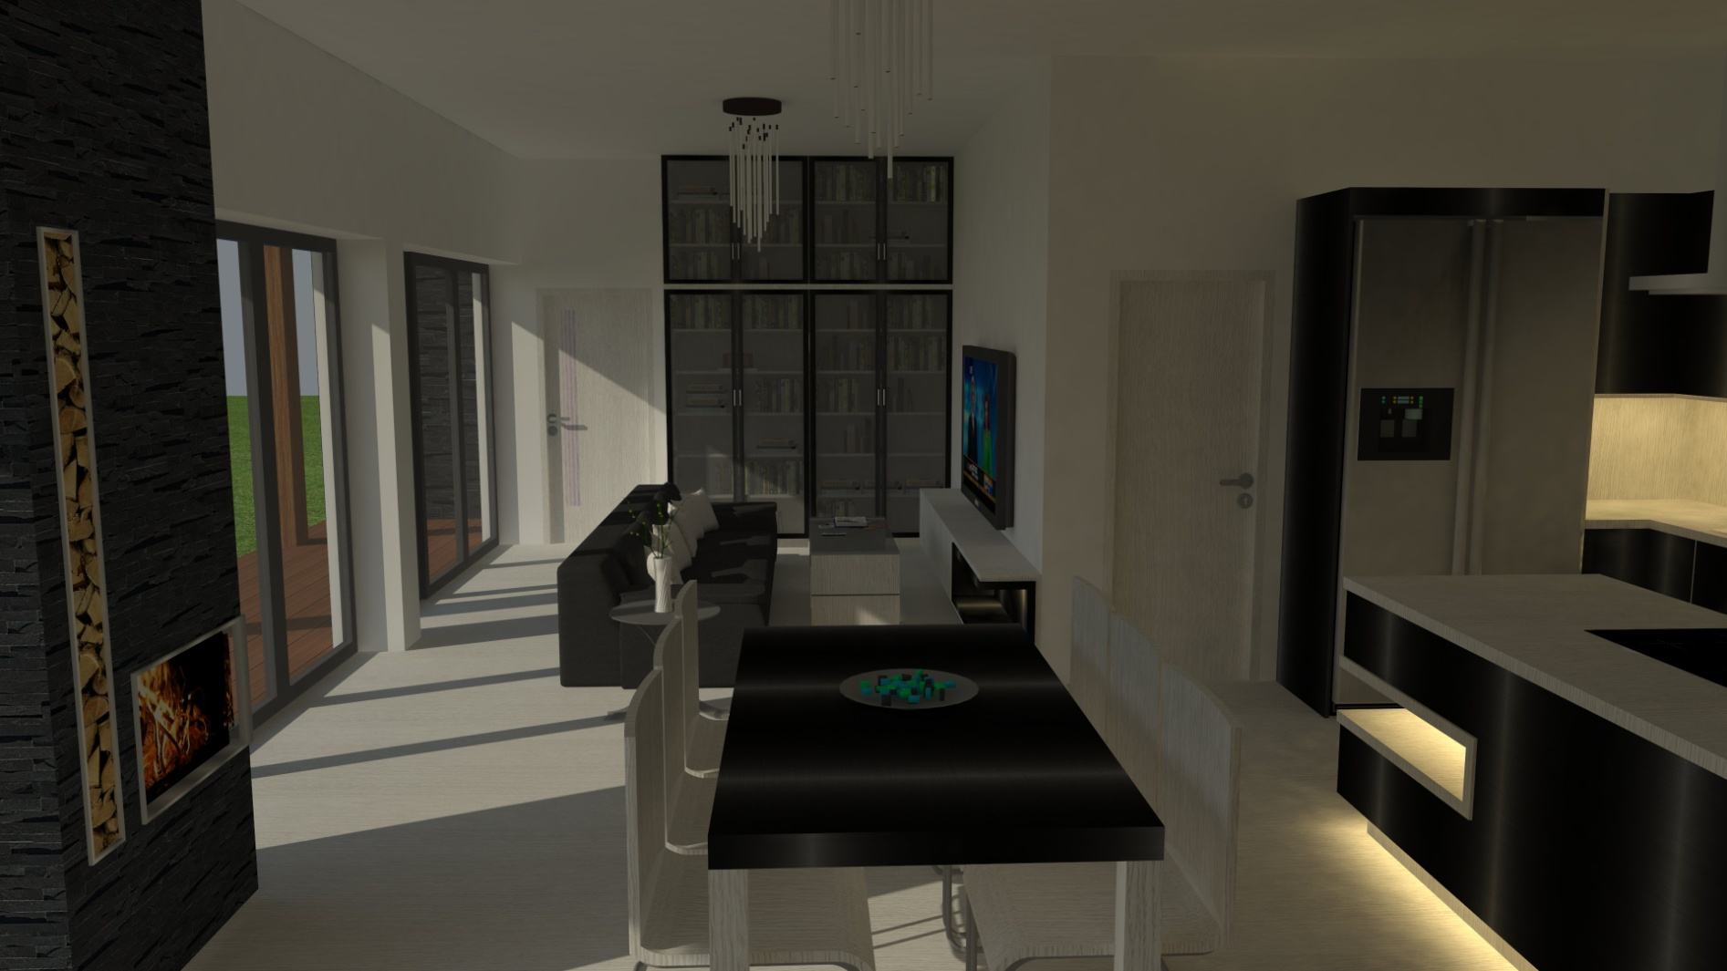
Architektonické a stavebně-konstrukční řešení - vizualizace
Zdroj: vlastní

Slide 12
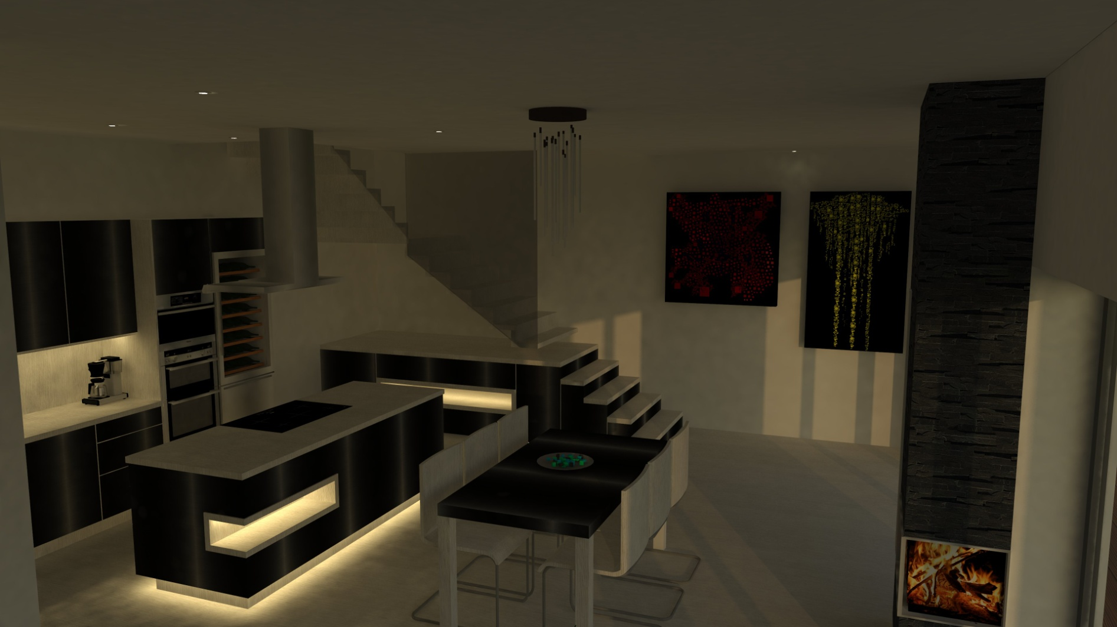
Architektonické a stavebně-konstrukční řešení - vizualizace
Zdroj: vlastní

Slide 13
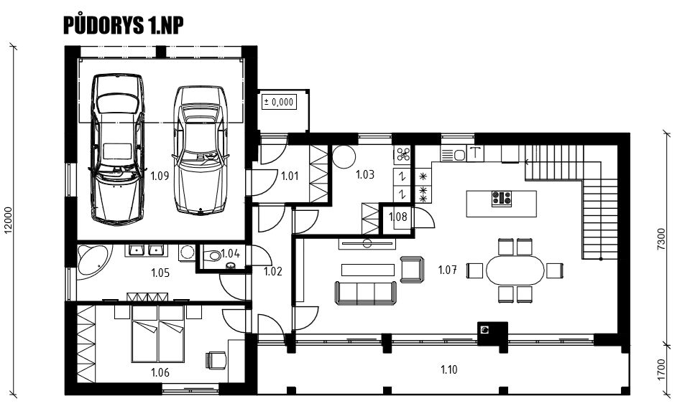
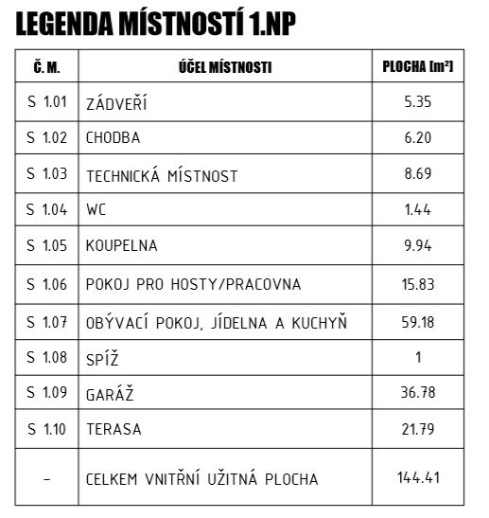
Architektonické a stavebně-konstrukční řešení – 1.NP
Zdroj: vlastní

Slide 14
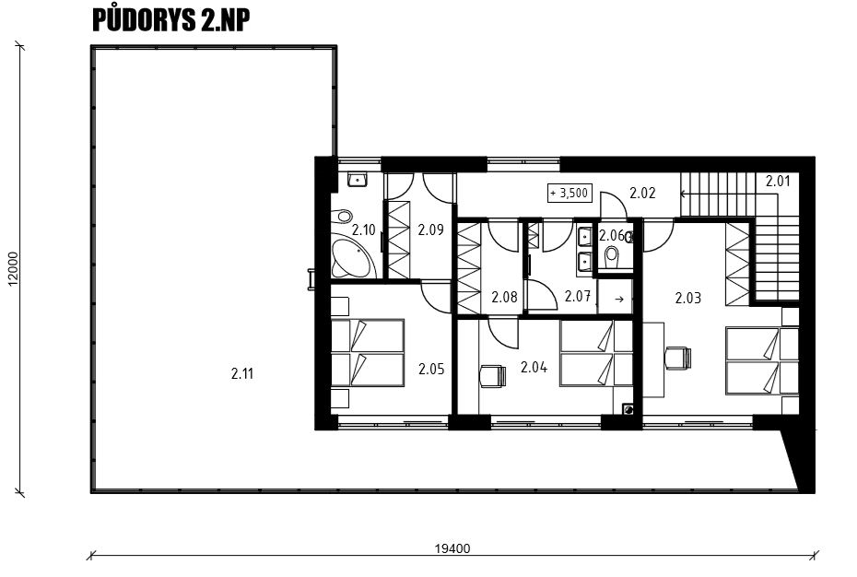
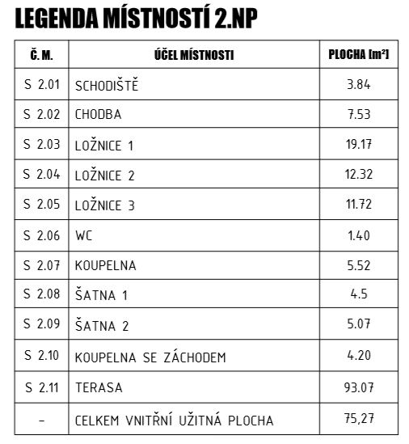
Architektonické a stavebně-konstrukční řešení – 2.NP
Zdroj: vlastní

Slide 15
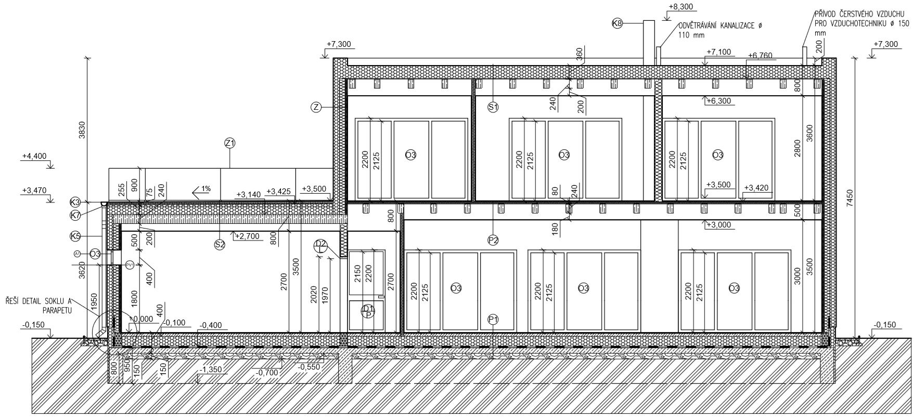
Architektonické a stavebně-konstrukční řešení – řez
Zdroj: vlastní

Slide 16
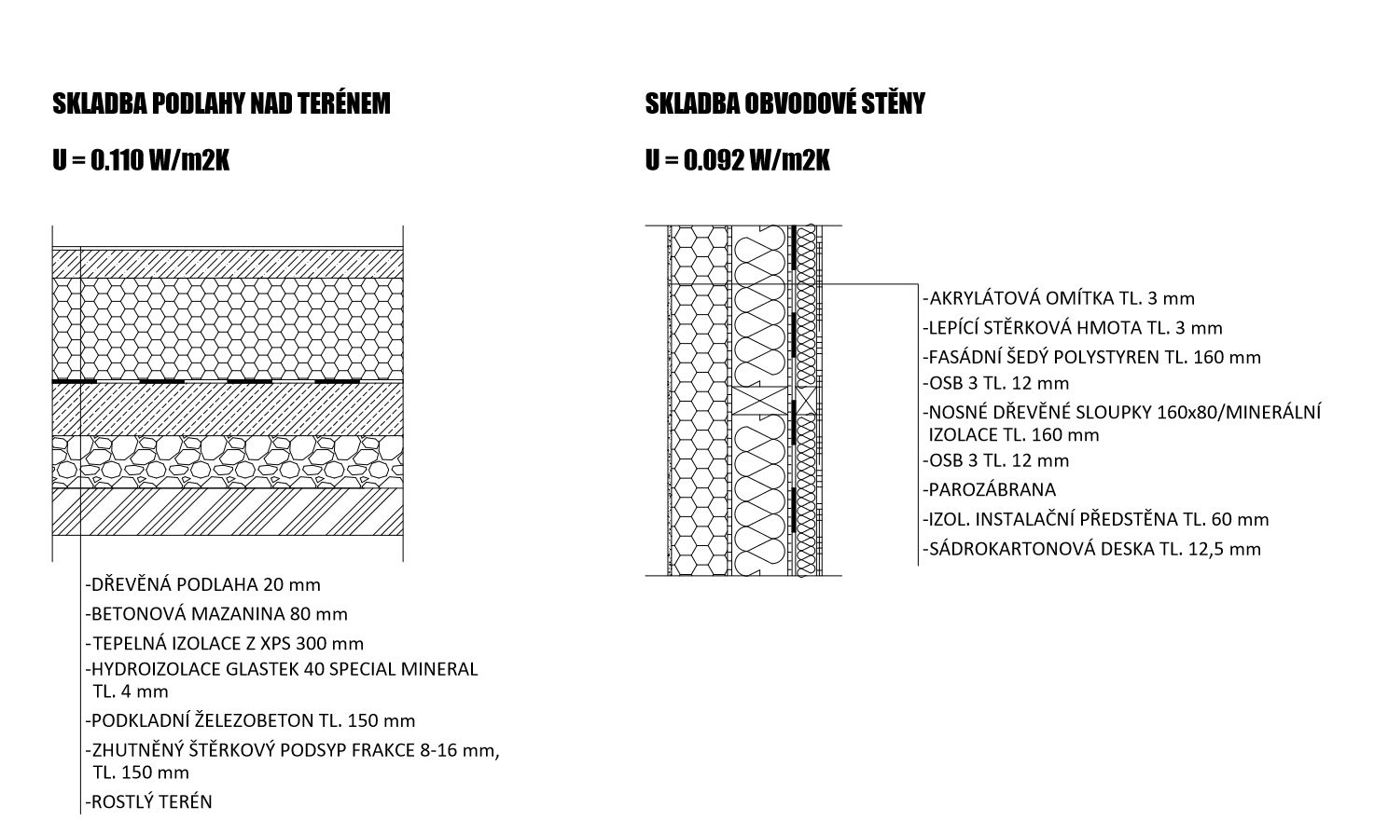
Konstrukce a jejich součinitel prostupu tepla
Zdroj: vlastní

Slide 17
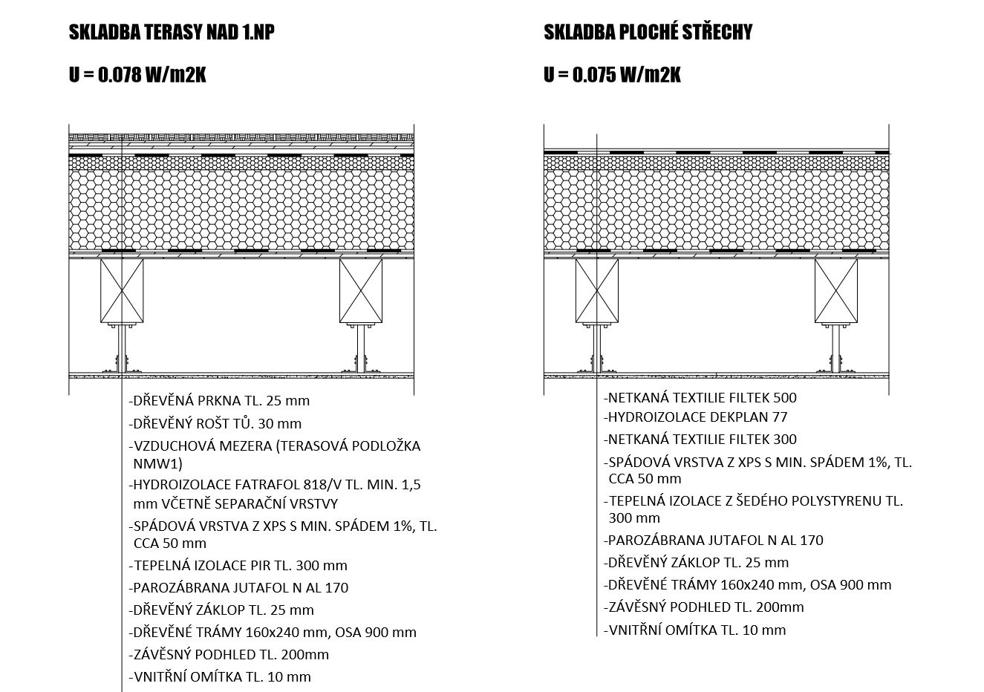
Konstrukce a jejich součinitel prostupu tepla
Zdroj: vlastní

Slide 18
Technické zařízení
2x Tepelné čerpadlo země/voda F 1355 od firmy NIBE
Zásobník TV VPB 750 l
Fotovoltaické panely Avancis PowerMax 3.5 Smart 140 o ploše 75,9 m²
Centrální vzduchotechnická a rekuperační jednotka NIBE ERS 10-500 s účinností až 92 %.
Domácí biologická aerobní čistička odpadních vod

Slide 19
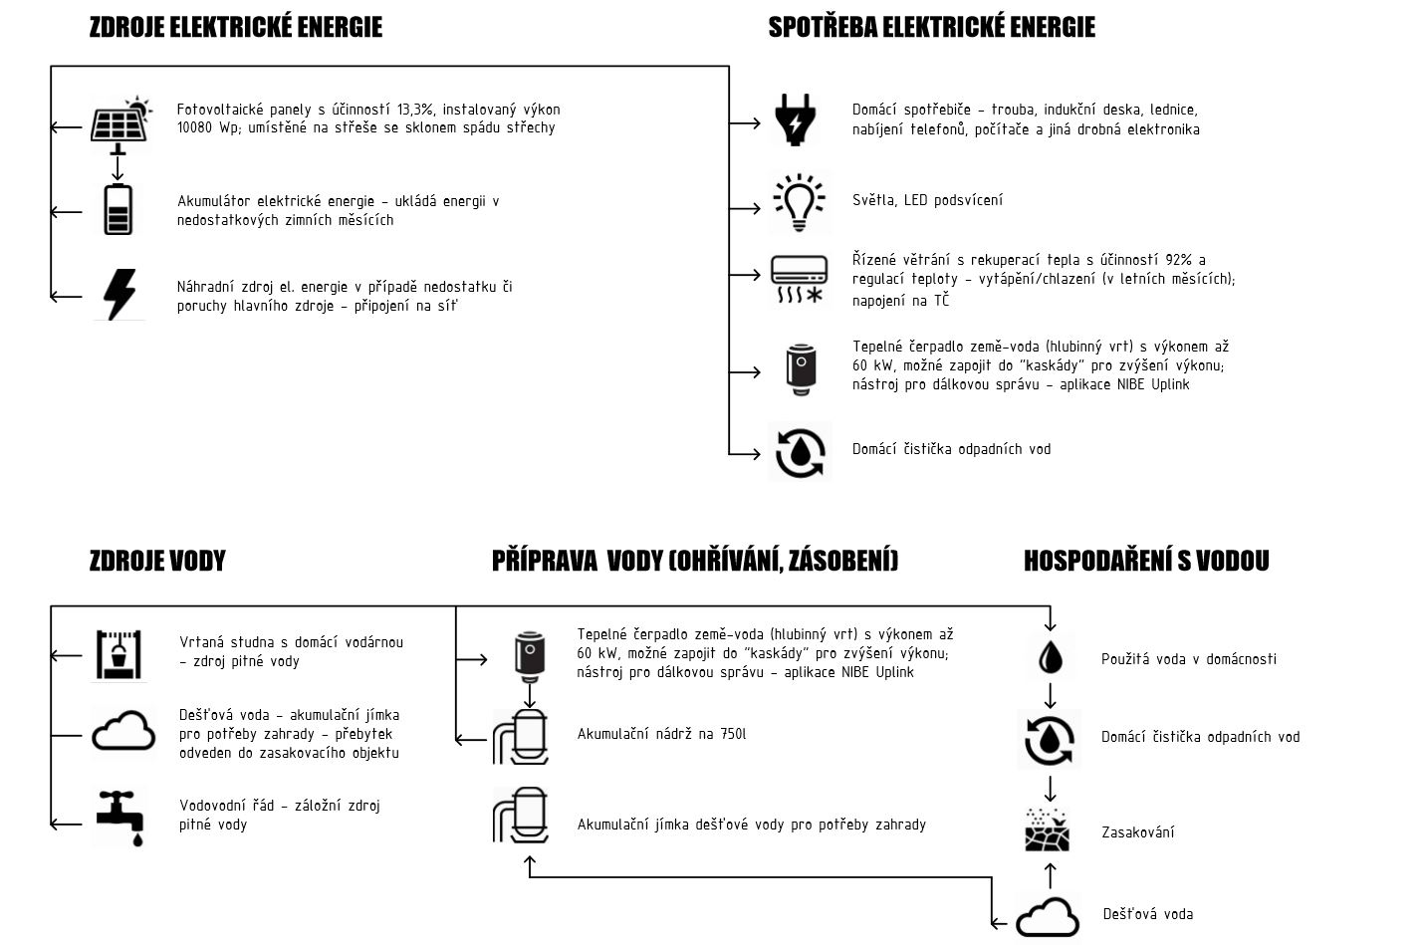
Technické zařízení - energetické a provozní schéma
Zdroj: vlastní

Slide 20
Energetické posouzení objektu
Průměrný součinitel prostupu tepla budovy
U,em,max: 0,34 W/(m².K)
U,em: 0,23 W/(m².K)
Pasivní RD
Měrná potřeba tepla na vytápění
E,A,max: 50 kWh/(m².a)
E,A: 30 kWh/(m².a)
Pasivní RD
Měrná neobnovitelná primární energie
E,pC,A, max: 31 kWh/(m².a)
E,pN,A: -29 kWh/(m².a)
Nulový/plusový RD
Zatřídění rodinného domu
RD je zařazen podle vyhlášky č. 78/2013 Sb. do klasifikační třídy A (mimořádně úsporná)

Slide 21
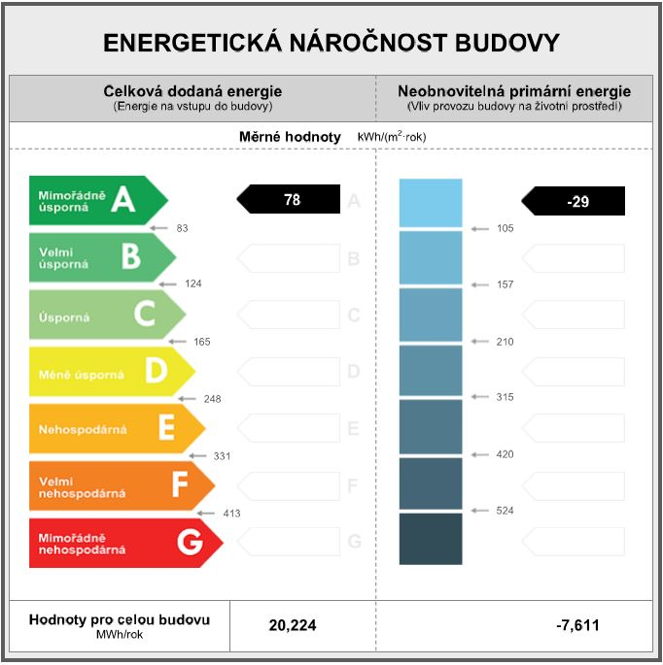
Energetické posouzení objektu
Zdroj: vlastní

Slide 22

Závěrečné shrnutí
Splnění požadavků
  Výkresová dokumentace v úrovni pro provádění stavby
  Technické zařízení pro energeticky soběstačný dům
  Tepelně technické vlastnosti obalových kcí
  Energetické vyhodnocení objektu

Slide 23
Dotazy vedoucího
1) V případě, že by byl objekt založen na základové desce, v jakých orientačních dimenzích se navrhuje tloušťka základové desky u podobných objektů (dvoupodlažní RD)?
Tloušťka základové desky se u RD pohybuje v rozmezí 0,3-0,5 m.
2) Jak je zajištěn přívod vzduchu ke krbové vložce?
Jelikož se krbová vložka nachází u obvodového zdiva, je zajištěn pomocí externího přívodu průměru 150 mm skrze zeď.
3) Jaký má smysl svislé zateplení základového pasu o tloušťce 40 mm?
Nemá žádný smysl. Bylo by třeba navrhnout zateplení o větší tloušťce.

Slide 24
Dotazy vedoucího
4) V rámci diskuze navrhuji, aby autor charakterizoval a specifikoval konstrukční návrh stylizovaného atypického schodiště (např. jak bude ukotveno tvrzené sklo do nosníku, jak budou ukotveny jednotlivé schodišťové stupně do tvrzeného skla, apod.).
Schodišťové stupně jsou zachyceny na ocel. trnech, které jsou uchyceny přes otvory ve skle. Trny a sklo jsou pomocí nerezových terčů pevně sevřeny. Do nosníku je tvrzená skleněná deska ukotvena pomocí svorníků. Styk kotev a skla je na stejném principu jako u schodišťových stupňů.

Slide 25
Dotazy oponenta
1) Jaké jsou normové požadavky na podchodnou výšku u schodiště, jsou tyto požadavky v návrhu splněny?
Minimální podchodná výška u schodiště je 2100 mm. Tyto požadavky v návrhu splněny jsou.
2) Jak by bylo možné upravit návrh systému vzduchotechnického vedení, aby byl eliminován negativní dopadu akustického přenosu mezi jednotlivými ložnicemi?
Vedení vzduchotechniky by bylo třeba vést odděleně zvlášť do každé ložnice.

Slide 26
DĚKUJI ZA POZORNOST

